Slide 1
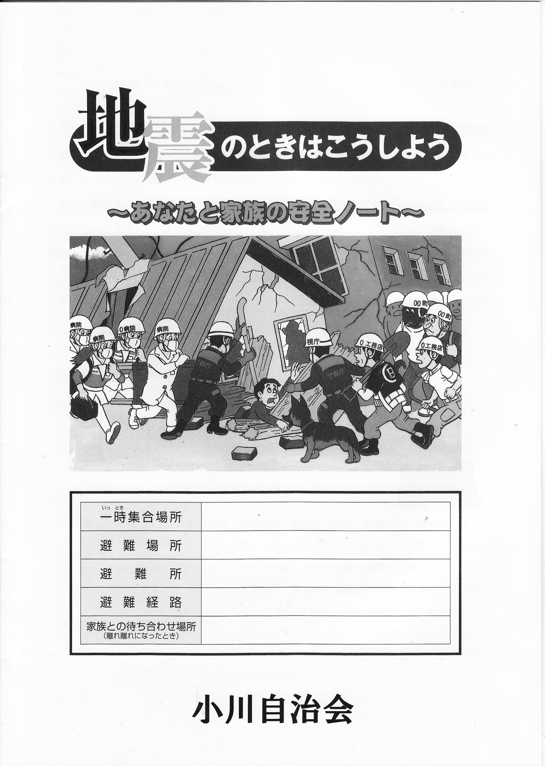

うよ
いのちを守るために
に備えてこうしよう
の時はこうしよう
２０１４年４月２７日
小川自治会自主防災隊 責任者全体会議
小川自治会自主防災隊
２０１４年度活動計画
１．基本方針
２．活動計画
３．予算計画

Slide 2
活動基本方針
活動の目的
自主防災隊の活動の目的は、災害から全隊員の
○ いのちを守る
○ 生活を守る
○ 財産を守る
事にあり、そのためには全員の協力と事前の準備が何よりも大切である。
あなたの防災力＝近所の防災力＝小川の防災力
高齢の老夫婦二人ですのでお役には立てませんが、せめて皆さまの
足を引っ張らないよう我が家だけはしっかり守るようにします。
（２０１２年実施の防災アンケート フリーコメント)より）
活動基本方針
自主防災隊の目的、設立の主旨、１年間の活動の成果と評価を踏まえ、
２０１４年度の活動基本方針は次の通りとする。
１．全員参加とボトムアップの運営
２．中長期的視野に立ちながら、短期的に出来ることからどんどん実行
していく、ステップ バイ ステップのアプローチ
３．自助＞近助＞共助のバランスの良い活動・準備
自助の充実を図るためのお手伝い／近所（近助）のネットワーク
４．各支隊、防災専門班の独自性を保ちながら、重複を避け、ノウハウ
の共有を図る効率的でバランスのとれた活動
５．迅速な意思決定が行えるような体制整備
【準備と訓練の繰り返し】
活動基本施策
１．組織体制：主に自主防災隊本部の機能強化
①事務局の体制・機能強化 ４名体制
②機能別担当：渉外、マニュアル類整備、訓練、広報、会議運営、機材備品管理、予算管理
③事務局を中心とし各組織から適任者を集めてプロジェクトチーム体制の活用
２．意思決定：
①隊長・支隊長会議のより頻繁な開催 当面月１回程度
②防災専門班会議の活用による横の連絡、横展開、共同活動
３．仕組み ：情報の一元化、共有と横展開
①活動月報のフィードバック
４．マニュアル類の整備・充実：具体的な活動計画参照

Slide 3
年間活動計画
◇訓練
実施訓練：
①全体訓練 本部主催全隊員対象の基礎訓練 秋実施
（起震車）
②個別基礎訓練 支隊単位又は支隊合同の基礎訓練
③個別専門訓練 消火、避難誘導など 防災専門班主催
②、③は①の日程決定後調整して実施時期決定
④町田市など外部訓練への参加
講習 ①全隊員向け：１１月（外部講師）
②防災隊員向け：専門的内容 検討
③町田市主催など外部講習への参加
◇マニュアル類の整備・充実：
①各組織の具体的な活動内容整理 年度前半
②活動マニュアル ４月～随時
③安全ノート改訂版発行 年度前半
④ミニ防災マップ（特定支隊版、個人名のない簡易版
消火設備のみ記載の防火消火版 など）
◇情報・広報・啓発：（ＰＤＣＡの仕組み）
①各組織活動月報に報告とフィードバック
②各組織年度活動報告と翌年度の計画
③自治会だより：毎月必ず防災情報を掲載
④各支隊広報誌：２０１３年同様支隊で発行
⑤重複・食い違いを防ぎ、またすみ分けと横展開できるよう
情報広報班・自治会広報・ＨＰ管理者の合同会議を定期的
に開催
⑥掲示板の有効活用
◇自助充実支援：
①購入斡旋（昨年実施した家庭用消火器購入斡旋の様な企画
具体的対象は今後検討）
②家庭用防災機材の紹介／使用方法の説明会
◇要援護必要者の把握と援護体制：
①民生委員との連携により対象者の絞り込み
◇防災機材・備品の充実：次ページ予算の項参照
◇支隊、防災専門班独自の活動
◇その他：
①避難場所（小川小学校）の体制と備蓄品の実態調査

Slide 4
責任者体制
 | 隊長 | 長谷川 義剛（自治会会長）
 | 副隊長 | 中泉 秋男（自治会防災対策部長）
本部 | 本部隊員 | 細野 武文（自治会副会長）、堤 光雄（自治会相談役） 山本 敏裕（自治会防災対策部）、遠山 明子（事務担当）
 | 会計 | 上田 一美
 | 事務局 | 選考中（４名程度）
 | 支隊 | 情報・広報 | 避難・誘導 | 防火・消火 | 救出・救護 | 給食・給水
 | せんげん | 窪田 浩三 | 山本 鼎三 | 石崎 英則 | 天野 雄策 | 稲垣 昭穂
支隊長 | 下小川 | 長 信雄 | 本田 中也 | 宍戸 靖夫 | 佐藤 真之 | 勝又 昉
と担当 | かえで | 甲斐 種千代 | 一森 昭彦 | 吉田 耕造 | 依田 孝之 | 山本 敏裕
（下線 | 蜂谷戸 | 金子 郁夫 | 尾原 和人 | 小林 勝美 | 大澤 紀夫 | 兼重 美枝子
代表） | 柳谷戸 | 小林 洋美 | 新井 則康 | 池上 新平 | 横田 浩 | 岩本 光代
 | 青パト | 勝又 昉、齋藤 正敏、松村 好雄、立石 憲市郎、上田 一美、林 紀史
☆下小川支隊とかえで支隊は支隊長の専門班担当制なし
☆事務局はダブルキャストの担当制にする
☆責任者全体の名簿と事務局の担当は別途作成・配布
予算計画
◇２０１４年度防災予算総額 ：￥１，５００，０００
運営経費 ：￥ ２００，０００
設備投資・マニュアル類作成：￥１，３００．０００
◇機材の購入、マニュアル等の作成 計画
品 目 金 額 優先度
スタンドパイプｘ４ ４００，０００ Ａ
安全ノート改訂版 ２００，０００ Ａ
トランシーバーｘ３ ２００，０００ Ａ テスト用
防災倉庫ｘ１ ２００，０００ Ａ
トランシーバーｘ９ ５００，０００ Ｃ 全支隊用
レスキューセットｘ４ ２００，０００ Ｃ
夜間照明設備ｘ５ ２５０，０００ Ｃ
防災マップ（改訂） ２００，０００ Ｃ
消火器カバーｘ１０ １００，０００ Ｂ
活動マニュアル ５０，０００ Ｂ
防災訓練 ５０，０００ Ｂ
非常食、飲料水補充 ５０，０００ Ｂ
☆具体的購入計画は第１回隊長・支隊長会議（５月２５日）で決定予定
◇外部の補助金などの活用により予算不足を補うー東京都地域の底力助成金など

Slide 5
予算計画
◇主な機材・備蓄品の保有状況
機材・備蓄品 | せんげん | 下小川 | かえで | 蜂谷戸 | 柳谷戸 | 本部 | 計
担架 | ２ | ２ | ２ | ２ | ２ |  | １０
介助用車いす | １ | １ | １ | １ | １ |  | ５
リヤカー |  |  |  |  |  | １ | １
テント付簡易トイレ | １ | １ | １ | １ | １ |  | ５
ハンドマイク | １ | １ | １ | １ | １ |  | ５
救急セット | １ | １ | １ | １ | １ | １ | ６
消火器 | ２ | ２ | ２ | ２ | ２ |  | １０
スタンドパイプ |  |  |  | １ |  |  | １
発電機 |  |  |  |  | １ | ２ | ３
ハンディ投光機 |  |  |  |  |  | １ | １
レスキューセット |  |  |  |  |  | １ | １
乾パン（１００ｇ） | ４８ | ４８ | ２４ | ９６ | ４８ |  | ２６４
飲料水（５００ｍｌ） | ７２ | ７２ | ４８ | ９６ | ７２ |  | ３６０
アルファ化米（５０食） | １ | １ | １ | ２ | １ |  | ６

